Slide 1
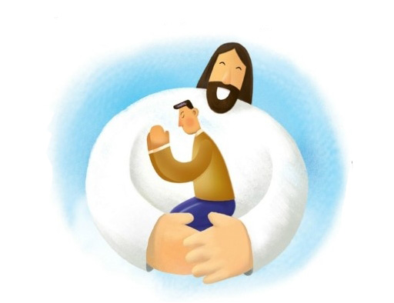
나 주님의 기쁨되기 원하네
나 주님의 기쁨되기 원하네
내 마음을 새롭게 하소서
새 부대가 되게 하여주사
주님의 빛 비추게 하소서
내가 원하는 한가지 주님의 기쁨이 되는 것
내가 원하는 한가지 주님의 기쁨이 되는 것
겸손이 내마음 드립니다
나의 모든것 받으소서
나의 마음 깨끗게 씻어주사
주의길로 행하게 하소서

